Slide 1
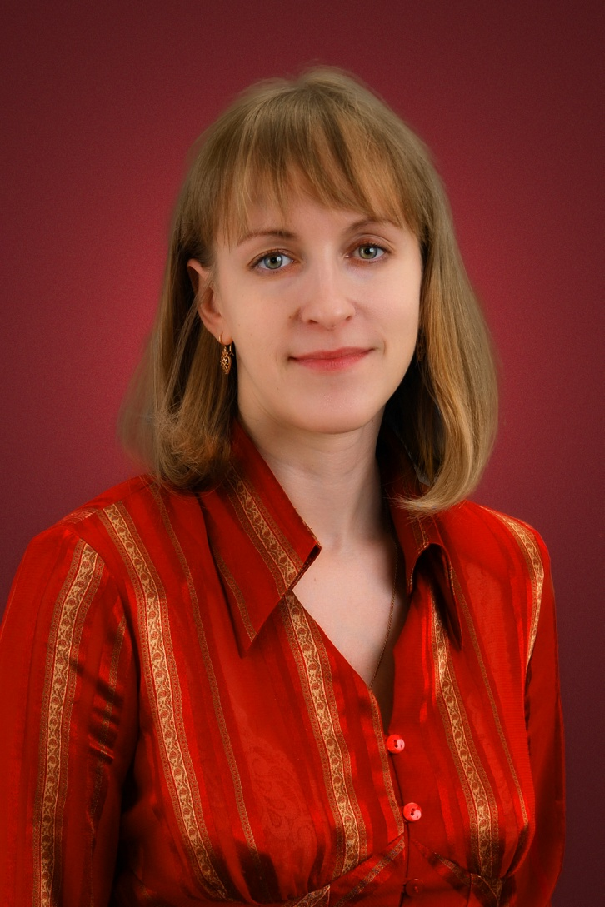
Конкурс «Учитель года»
Трапезникова
Ольга Михайловна,
учитель истории и обществознания МОУ «СОШ № 35 с УИОП» г.Воркуты

Slide 2

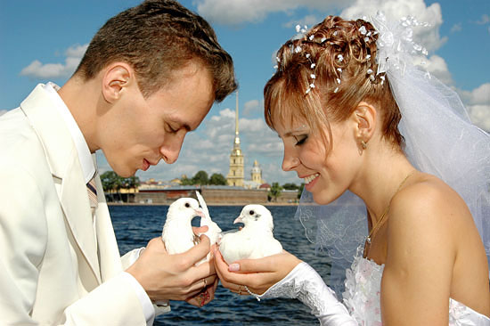


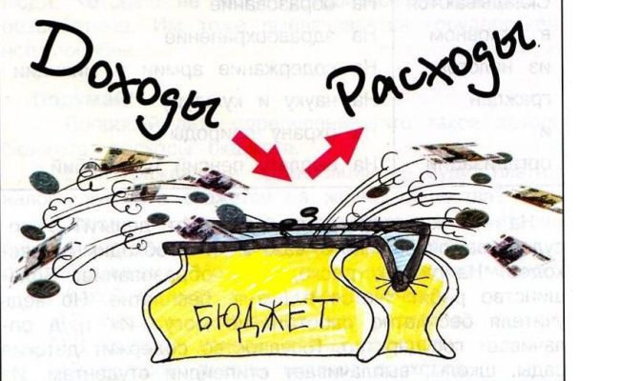


Что объединяет эти изображения?

Slide 3

Тема урока:
«Семья в современном обществе»

Slide 4
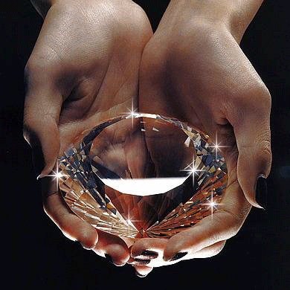
«Семья – это кристалл общества» Виктор Гюго

Slide 5
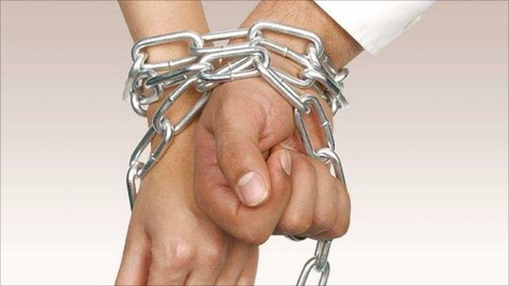
Семья – это …
пережиток прошлого
«кристалл общества»

Slide 6



Газета «Здравствуй, школа»
Редакционные отделы:
Юридический
Экономический
Социологии

Slide 7
Семья – это …
пережиток прошлого
«кристалл общества»

Slide 8
Юридический отдел
1. Оформите статью «Личные и имущественные права и обязанности супругов», выполнив работу с предложенными вам материалами.
2. Определите на основе предложенных материалов – какие из прав и обязанностей супругов относятся к личным, какие
к имущественным.
3. Сделайте вывод.
4. Оформите статью на листе
ватмана.

Slide 9
Экономический отдел
Оформите статью «Домашнее хозяйство в современной экономике», выполнив работу с предложенными вам материалами.
Заполните пропуски в предложениях, используя предложенные слова.
Сделайте вывод.
Оформите статью на листе
ватмана.

Slide 10
Отдел социологии
1.Оформите статью «Функции современной семьи», выполнив работу с предложенными вам материалами.
2. Перечислите функции семьи, используя предложенные материалы.
3. Сделайте вывод.
4. Оформите статью на листе ватмана.

Slide 11
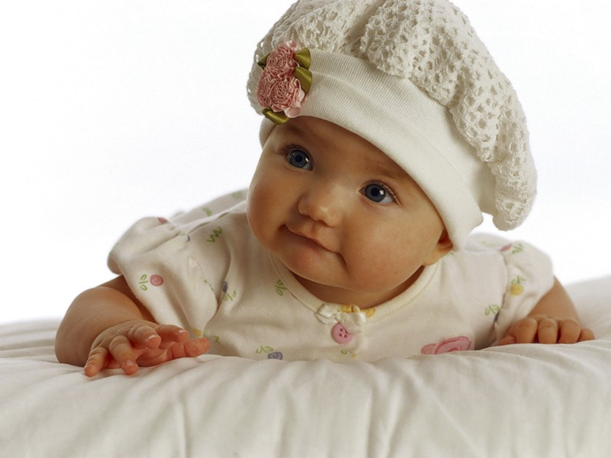
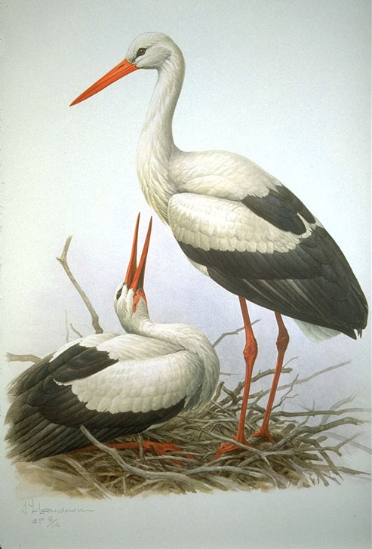


Slide 12

Правила написания синквейна по теме «СЕМЬЯ»
В синквейне 4 строки:
Существительное (одно слово)
Прилагательное (два слова)
Глаголы (три слова)
Предложение ,выражающее ваше отношение к семье в современном мире

Slide 13

Семья
?

Slide 14
«Всякая социальная доктрина, пытающаяся разрушить семью, негодна и, кроме того, неприменима.
Семья — это кристалл общества.»
В. Гюго

Slide 15

Семья – это счастье, любовь и удача,
Семья – это летом поездки на дачу.
Семья – это праздник, семейные даты,
Подарки, покупки, приятные траты.
Рождение детей, первый шаг, первый лепет,
Мечты о хорошем, волнение и трепет.
Семья – это труд, друг о друге забота,
Семья – это много домашней работы.
Семья – это важно!
Семья – это сложно!
Но счастливо жить
одному невозможно!

Slide 16
Творческих
Вам
успехов!

